Slide 1
PHẦN SÁU: TIẾN HÓA
Chương I: BẰNG CHỨNG VÀ CƠ CHẾ TIẾN HÓA
Bài 24
CÁC BẰNG CHỨNG TIẾN HÓA

Slide 2
Bằng chứng tiến hóa là gì?
Là những bằng chứng nói lên mối quan hệ họ hàng giữa các loài sinh vật

Slide 3
Bằng chứng trực tiếp
Bằng chứng tiến hóa
Là bằng chứng hóa thạch
Bằng chứng gián tiếp
Bằng chứng giải phẩu so sánh
Bằng chứng phôi sinh học
Bằng chứng địa lý sinh vật học
Bằng chứng tế bào học và sinh học phân tử

Slide 4
Bài 24: CÁC BẰNG CHỨNG TIẾN HÓA
NỘI DUNG
I. BẰNG CHỨNG GIẢI PHẨU SO SÁNH
II. BẰNG CHỨNG PHÔI SINH HỌC
III. BẰNG CHỨNG ĐỊA LÝ SINH VẬT HỌC
IV. BẰNG CHỨNG TẾ BÀO HỌC VÀ SINH HỌC PHÂN TỬ

Slide 5
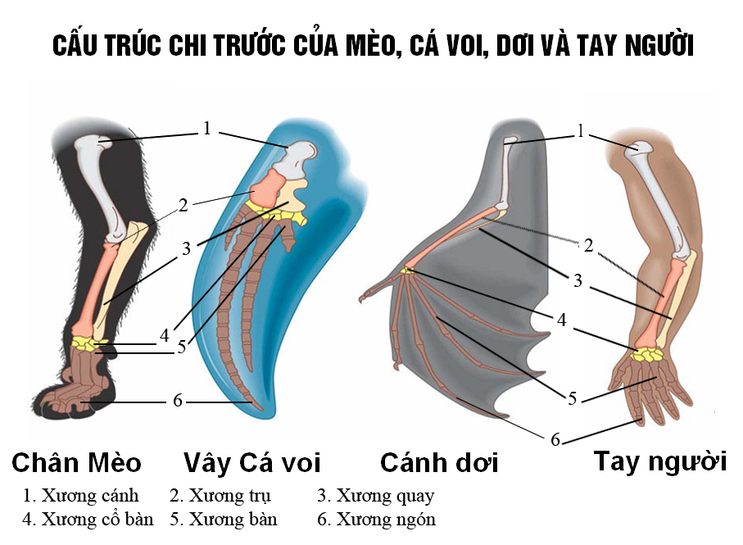
Bài 24: CÁC BẰNG CHỨNG TIẾN HÓA
I. BẰNG CHỨNG GIẢI PHẨU SO SÁNH
Cấu trúc chi trước của mèo, cá voi, dơi và xương tay người
So sánh cấu trúc xương chi trước mèo, cá voi, dơi và xương tay người?

Slide 6
Bài 24: CÁC BẰNG CHỨNG TIẾN HÓA
I. BẰNG CHỨNG GIẢI PHẨU SO SÁNH
Giống nhau
Đều gồm các xương: Xương cánh, xương trụ, xương quay, xương cổ, xương bàn và xương ngón
Khác nhau
Chi tiết các xương biến đổi, hình dạng khác nhau để thích nghi chức năng khác nhau
Cấu trúc chi trước của mèo, cá voi, dơi và xương tay người

Slide 7
Bài 24: CÁC BẰNG CHỨNG TIẾN HÓA
I. BẰNG CHỨNG GIẢI PHẨU SO SÁNH
1. Cơ quan tương đồng
a. Định nghĩa
 Cơ quan tương đồng là những cơ quan có vị trí tương ứng trên cơ thể, có cùng nguồn gốc trong quá trình phát triển phôi, nhưng thực hiện những chức năng khác nhau.

Slide 8
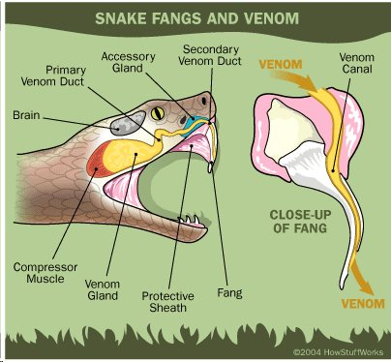
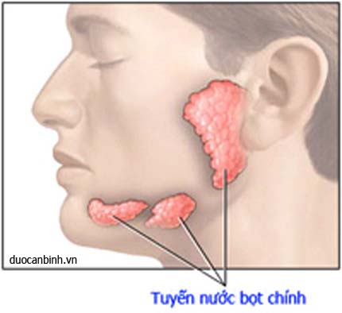
Bài 24: CÁC BẰNG CHỨNG TIẾN HÓA
I. BẰNG CHỨNG GIẢI PHẨU SO SÁNH
1. Cơ quan tương đồng
b. Ví dụ
Tuyến nọc độc
Cơ quan
tương đồng
Tuyến nước bọt

Slide 9
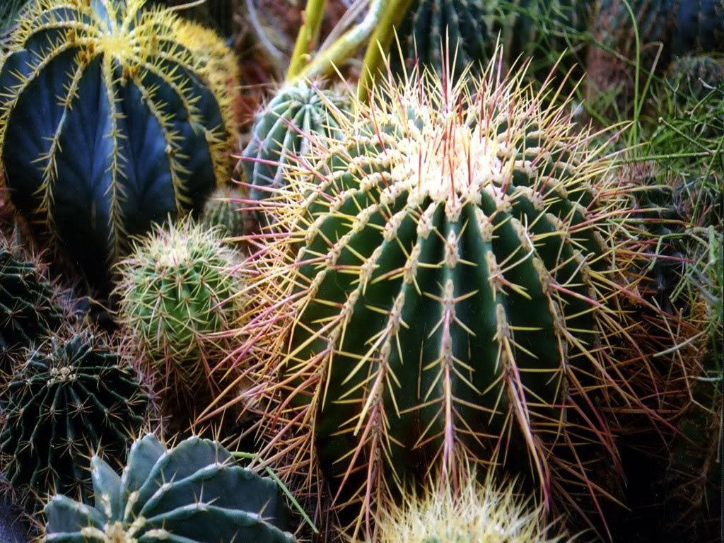
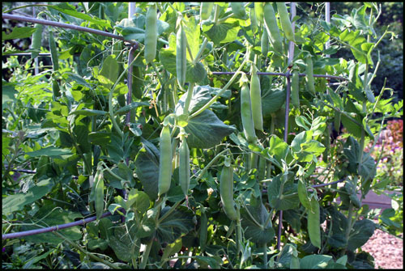
Bài 24: CÁC BẰNG CHỨNG TIẾN HÓA
I. BẰNG CHỨNG GIẢI PHẨU SO SÁNH
b. Ví dụ
Cơ quan
tương đồng
GAI XƯƠNG RỒNG
TUA CUỐN ĐẬU HÀ LAN
Là biến dạng của lá

Slide 10
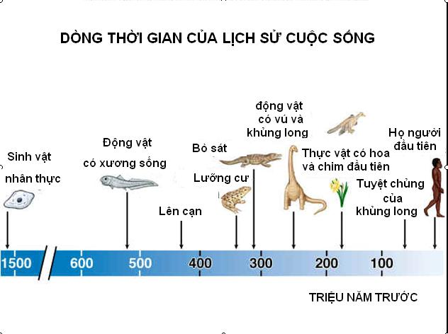
Bài 24: CÁC BẰNG CHỨNG TIẾN HÓA
I. BẰNG CHỨNG GIẢI PHẨU SO SÁNH
b. Ý nghĩa
Cơ quan tương đồng phản ánh tiến hóa phân ly

Slide 11
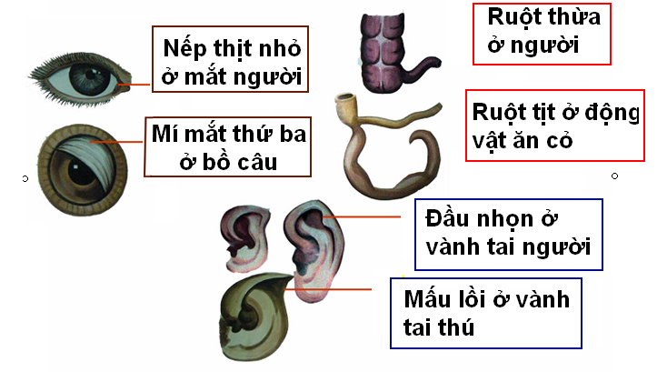
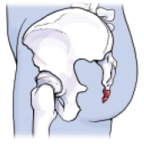
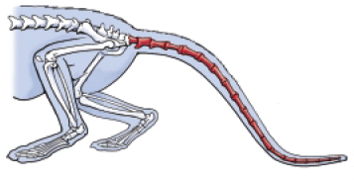
Bài 24: CÁC BẰNG CHỨNG TIẾN HÓA
I. BẰNG CHỨNG GIẢI PHẨU SO SÁNH
2. Cơ quan thoái hóa
Cơ quan ở người | Cơ quan ở loài tổ tiên | Chức năng cơ quan
 |  | Ở loài tổ tiên | Ở người
Ruột thừa | Manh tràng
Xương cụt | Đuôi
Nếp thịt khóe mắt | Mí mắt thứ ba
Manh tràng ở động vật
Đuôi của động vật
Xương cụt ở người

Slide 12
Bài 24: CÁC BẰNG CHỨNG TIẾN HÓA
I. BẰNG CHỨNG GIẢI PHẨU SO SÁNH
2. Cơ quan thoái hóa
Cơ quan ở người | Cơ quan ở loài tổ tiên | Chức năng cơ quan
 |  | Ở loài tổ tiên | Ở người
Ruột thừa | Manh tràng
Xương cụt | Đuôi
Nếp thịt ở khóe mắt | Mí mắt thứ ba
Tiêu hóa
Không có
Manh tràng ở động vật

Slide 13
Bài 24: CÁC BẰNG CHỨNG TIẾN HÓA
I. BẰNG CHỨNG GIẢI PHẨU SO SÁNH
2. Cơ quan thoái hóa
Cơ quan ở người | Cơ quan ở loài tổ tiên | Chức năng cơ quan
 |  | Ở loài tổ tiên | Ở người
Ruột thừa | Manh tràng
Xương cụt | Đuôi
Nếp thịt ở khóe mắt | Mí mắt thứ ba
Tiêu hóa
Không có
Thăng bằng
Không có
Xương cụt ở người
Đuôi của động vật

Slide 14
Bài 24: CÁC BẰNG CHỨNG TIẾN HÓA
I. BẰNG CHỨNG GIẢI PHẨU SO SÁNH
2. Cơ quan thoái hóa
Cơ quan ở người | Cơ quan ở loài tổ tiên | Chức năng cơ quan
 |  | Ở loài tổ tiên | Ở người
Ruột thừa | Manh tràng
Xương cụt | Đuôi
Nếp thịt ở khóe mắt | Mí mắt thứ ba
Tiêu hóa
Không có
Thăng bằng
Không có
Bảo vệ mắt
Không có
Chức năng các cơ quan này ở người không còn hoặc tiêu giảm.

Slide 15
Bài 24: CÁC BẰNG CHỨNG TIẾN HÓA
I. BẰNG CHỨNG GIẢI PHẨU SO SÁNH
2. Cơ quan thoái hóa
 | Cơ quan thoái hóa | Cơ quan tương đồng
Nguồn gốc
Chức năng
Nhận xét
Chung nguồn gốc
Chung nguồn gốc
Không còn/tiêu giảm
Khác nhau
Là cơ quan phát triển không đầy đủ ở cơ thể trưởng thành, cũng là cơ quan tương đồng, nhưng do điều kiện sống thay đổi, cơ quan này mất dần chức năng dẫn đến thoái hóa.

Slide 16
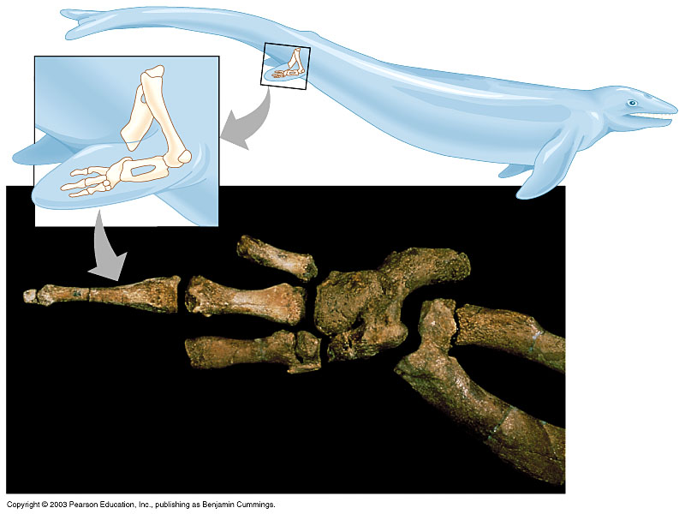
c. Ý nghĩa
CÁ VOI
Xác định mối quan hệ họ hàng
Là bằng chứng chứng tỏ các loài sinh vật hiện nay đều được tiến hóa từ một loài tổ tiên
Cá voi: còn di tích của xương đai hông, xương đùi và xương chày, hoàn toàn không dính với cột sống…
-> cá voi là động vật có vú.

Slide 17
Tại sao cơ quan thoái hóa đôi khi thoái hóa nhưng không mất đi?
?
Vì sinh vật sở hữu vốn gen của tổ tiên chung, do gen vô hại hoặc chưa đủ thời gian để chọn lọc tự nhiên loại bỏ những gen đó ra khỏi quần thể.

Slide 18
Bài 24: CÁC BẰNG CHỨNG TIẾN HÓA
I. BẰNG CHỨNG GIẢI PHẨU SO SÁNH
3. Cơ quan tương tự
a. Định nghĩa:
Là những cơ quan khác nhau về nguồn gốc nhưng đảm nhiệm những chức năng giống nhau.

Slide 19
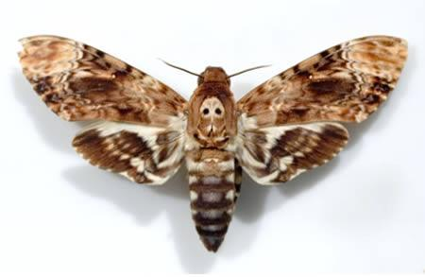
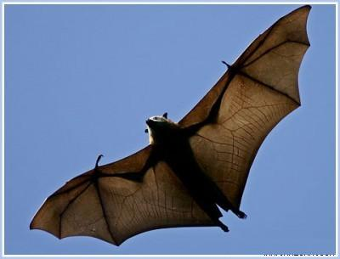
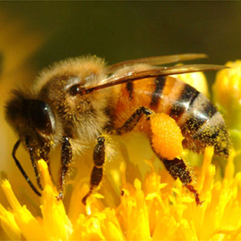
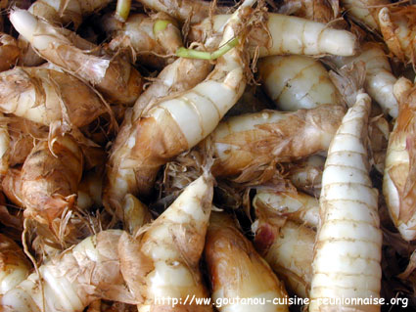
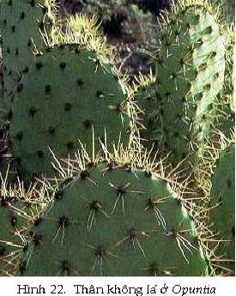
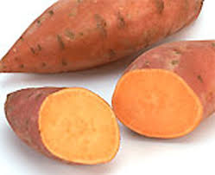
Bài 24: CÁC BẰNG CHỨNG TIẾN HÓA
I. BẰNG CHỨNG GIẢI PHẨU SO SÁNH
3. Cơ quan tương tự
b. Ví dụ
Cánh các một số loài côn trùng và cánh lớp chim
Củ hoàng tinh và củ khoai lang
Gai xương rồng và gai hoa hồng

Slide 20
Bài 24: CÁC BẰNG CHỨNG TIẾN HÓA
I. BẰNG CHỨNG GIẢI PHẨU SO SÁNH
3. Cơ quan tương tự
Cánh bướm là biến đổi mấu lồi ở ngực côn trùng
b. Ví dụ
Cánh dơi là biến đổi chi trước của loài tổ tiên

Slide 21
Bài 24: CÁC BẰNG CHỨNG TIẾN HÓA
I. BẰNG CHỨNG GIẢI PHẨU SO SÁNH
3. Cơ quan tương tự
b. Ví dụ
Cánh ong
phát triển
từ mặt lưng
của phần ngực
Cánh chim
là biến dạng
của chi trước

Slide 22
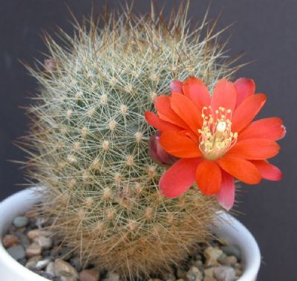
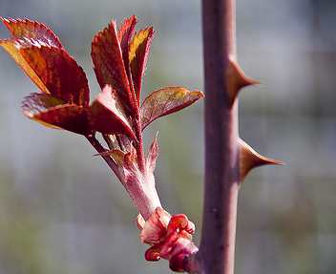
Bài 24: CÁC BẰNG CHỨNG TIẾN HÓA
I. BẰNG CHỨNG GIẢI PHẨU SO SÁNH
3. Cơ quan tương tự
Gai xương rồng
( biến dạng của lá)
Gai hoa hồng
( phát triển từ biểu bì thân)

Slide 23
Cơ quan | Nguồn gốc | Chức năng
Cánh dơi
Cánh bướm
Gai xương rồng
Gai hoa hồng
Củ hoàng tinh
Củ khoai lang
Chi trước của bò sát
Giúp sinh vật bay lượn
Mặt lưng của phần ngực ở côn trùng
Lá
Bảo vệ
Biểu bì thân
Thân
Dự trữ dinh dưỡng
Rễ

Slide 24
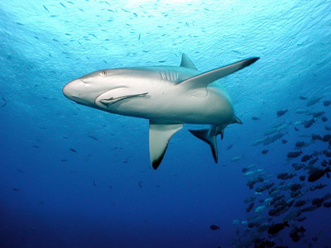
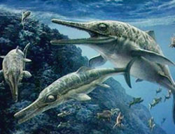
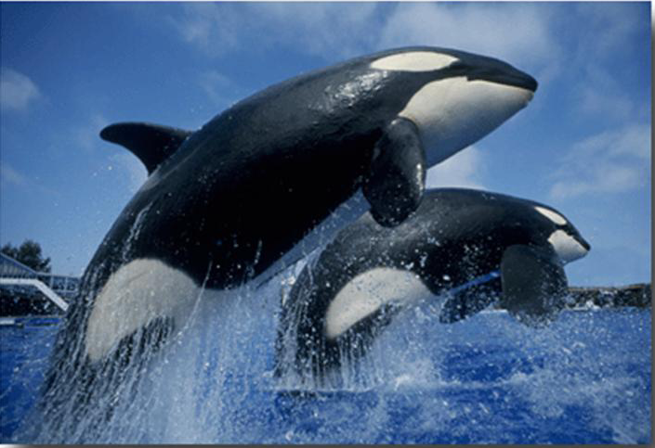
SỰ ĐỒNG QUY TÍNH TRẠNG
Cá mập: thuộc lớp cá
Ngư long: thuộc lớp bò sát
Cá voi: thuộc lớp thú

Slide 25
Bài 24: CÁC BẰNG CHỨNG TIẾN HÓA
I. BẰNG CHỨNG GIẢI PHẨU SO SÁNH
3. Cơ quan tương tự
Định nghĩa
Ví dụ
Ý nghĩa:
Cơ quan tương tự phản ánh sự tiến hoá đồng quy.

Slide 26
Phân biệt cơ quan tương đồng và cơ quan tương tự về nguồn gốc, chức năng?
Tiêu chí so sánh | Cơ quan tương đồng | Cơ quan tương tự
Nguồn gốc
Chức năng
Cùng 1 nguồn gốc
Khác nguồn gốc
Khác nhau
Giống nhau

Slide 27
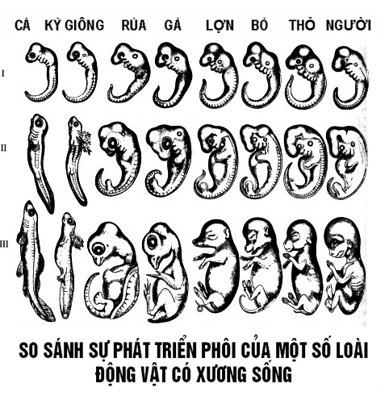
Bài 24: CÁC BẰNG CHỨNG TIẾN HÓA
II. BẰNG CHỨNG PHÔI SINH HỌC
- Sự giống nhau trong phát triển phôi của các loài là bằng chứng về nguồn gốc chung của các loài.
- Các loài sinh vật có họ hàng càng gần thì sự giống nhau sự phát triển phôi càng nhiều và ngược lại.

Slide 28
Bài 24: CÁC BẰNG CHỨNG TIẾN HÓA
III. BẰNG CHỨNG ĐỊA LÝ SINH VẬT HỌC
Địa lý sinh vật học là môn khoa học nghiên cứu phân bố của các loài sinh vật trên trái đất
Các sinh vật ngày nay tiến hóa từ tổ tiên chung
Những vùng khác nhau có khí hậu giống nhau lại có những động, thực vật rất khác nhau

Slide 29
Bài 24: CÁC BẰNG CHỨNG TIẾN HÓA
IV. BẰNG CHỨNG TẾ BÀO HỌC VÀ SINH HỌC PHÂN TỬ
1. Bằng chứng tế bào học
Bằng chứng tế bào học cho thấy mọi sinh vật đều được cấu tạo từ tế bào, các tế bào đều được sinh ra từ các tế bào sống trước nó.

Slide 30
Bài 24: CÁC BẰNG CHỨNG TIẾN HÓA
IV. BẰNG CHỨNG TẾ BÀO HỌC VÀ SINH HỌC PHÂN TỬ
2. Bằng chứng sinh học phân tử
Xem bảng 24/tr.106 nhận xét gì sự sai khác trình tự axit amin trong chuỗi Hemoglobin giữa các loài trong bộ linh trưởng?
Các loài trong bộ linh trưởng | Tinh tinh | Gôrila | Vượn Gibbon | Khỉ Rhezus | Khỉ sóc
Số axit amin khác so với người | 0 | 1 | 3 | 8 | 9
Bằng chứng sinh học phân tử cho thấy sự thống nhất về cấu tạo và chức năng của ADN, prôtêin, mã di truyền của các loài. Các loài có quan hệ họ hàng càng gần nhau thì trình tự, tỷ lệ các axit amin và các Nucleotit càng giống nhau và ngược lại.
Sự sai khác về các axit amin trong chuỗi hemôglôbin giữa các loài trong bộ Linh trưởng

Slide 31
Củng cố

Slide 32
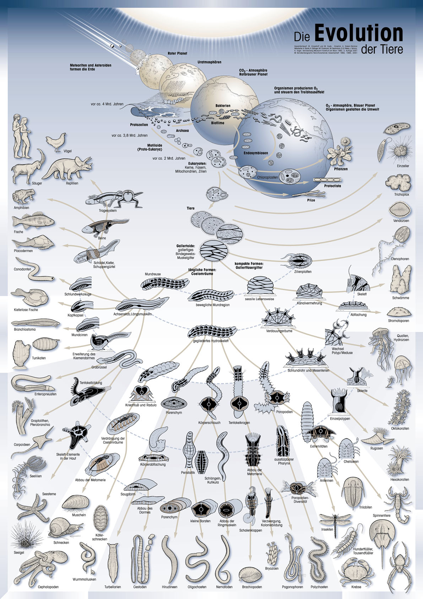
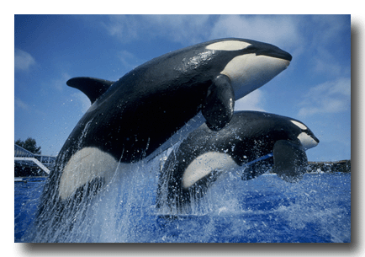
1
2
1
2
3
3
4
4

Slide 33
Dặn dò
Về nhà học bài và chuẩn bị trước bài 25 “Học thuyết Lamac và học thuyết Đacuyn”.
Trả lời câu hỏi: nguyên nhân tiến hóa (làm chuyển loài này thành loài mới).
Nội dung chính của học thuyết Đacuyn gồm những ý tưởng nào?

Slide 34
CHÚC CÁC THẦY CÔ SỨC KHOẺ !
CHÚC CÁC EM HỌC TẬP TỐT !

Slide 35
1
Củng cố
Những cơ quan nào dưới đây là cơ quan tương đồng?
a. Cánh sâu bọ và cánh dơi
b.Gai hoa hồng và gai xương rồng
c.Chân của chuột chũi và chân của dế dũi
d.Gai xương rồng và tua cuốn của đậu Hà Lan
d.Gai xương rồng và tua cuốn của đậu Hà Lan

Slide 36
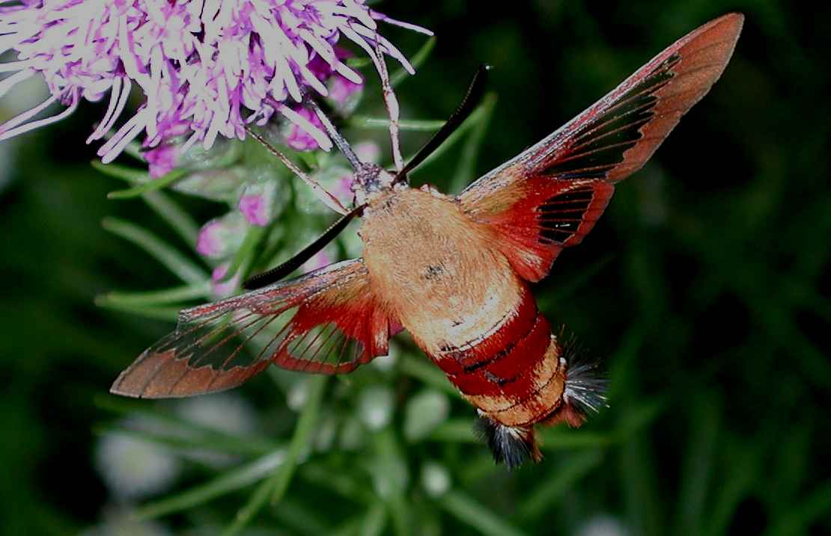
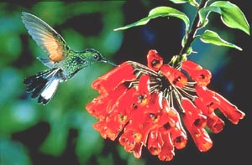
Vòi hút bướm ruồi và mỏ chim ruồi là cơ quan tương đồng hay cơ quan tương tự?
2
Cơ quan tương tự
Vòi hút bướm ruồi
Mỏ chim ruồi

Slide 37
3
Khẳng định nào dưới đây đúng nhất trong việc xác định mối quan hệ họ hàng giữa các loài?
Trả lời:
Các loài có quan hệ họ hàng càng gần thì trình tự các nuclêôtit và trình tự các axit amin càng giống nhau và ngược lại.
Đúng
A
B
Các loài có quan hệ họ hàng càng gần thì trình tự sắp xếp các nuclêôtit càng khác nhau.
Sai
C
Các loài có họ hàng càng gần thì sự sai khác thành phần các loại nuclêôtit càng lớn.
Sai
Các loài có quan hệ họ hàng càng gần thì sự sai khác về thành phần các loại axit amin trong phân tử prôtêin càng nhỏ.
D
Sai

Slide 38
4
Cơ quan tương đồng có ý nghĩa gì trong tiến hoá?
a. Phản ánh chức năng quy định cấu tạo
c. Phản ánh sự tiến hoá đồng quy
d. Phản ánh nguồn gốc chung
b. Phản ánh sự tiến hoá phân li
b. Phản ánh sự tiến hoá phân li

Slide 39
